Slide 1
Lumical能量重建与mu子多重散射

Slide 2
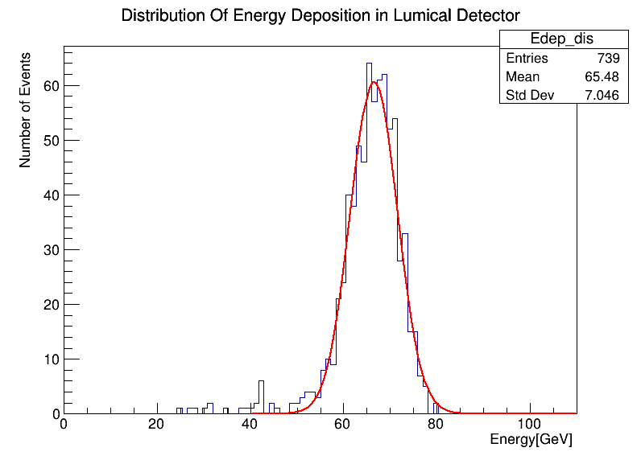
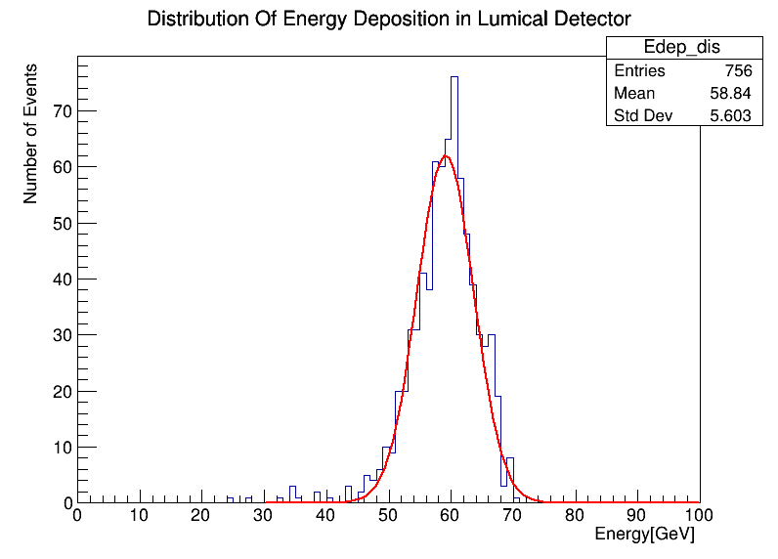
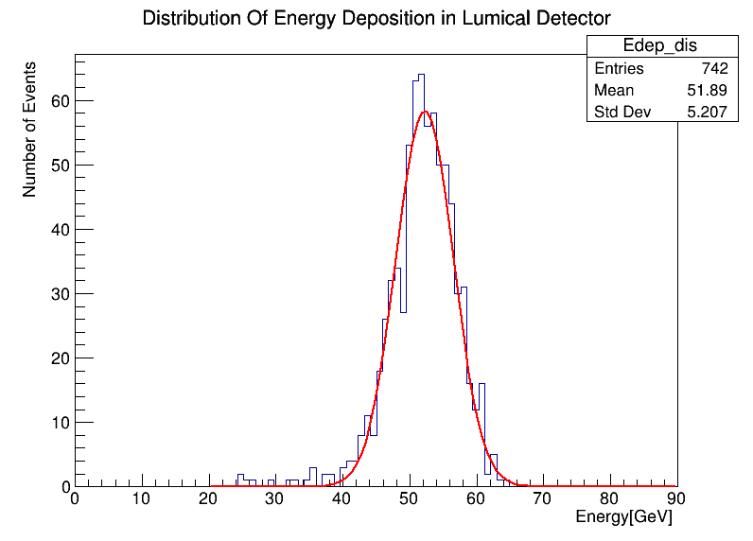
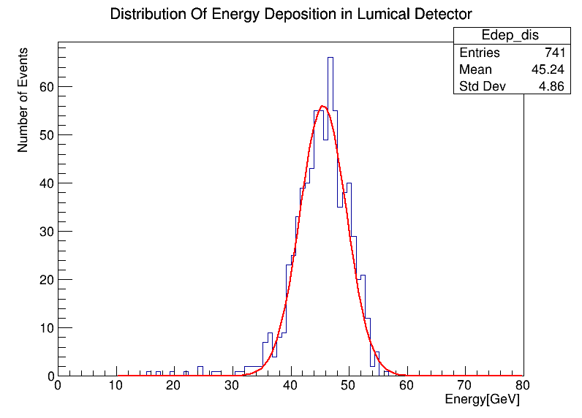
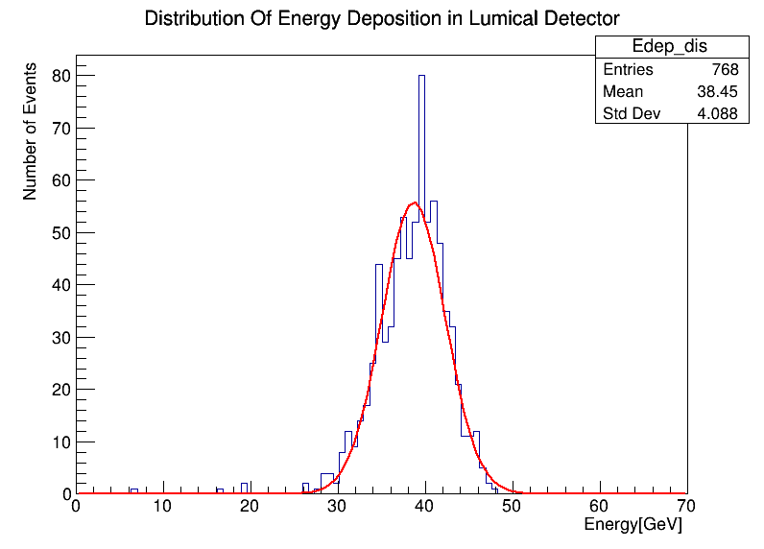
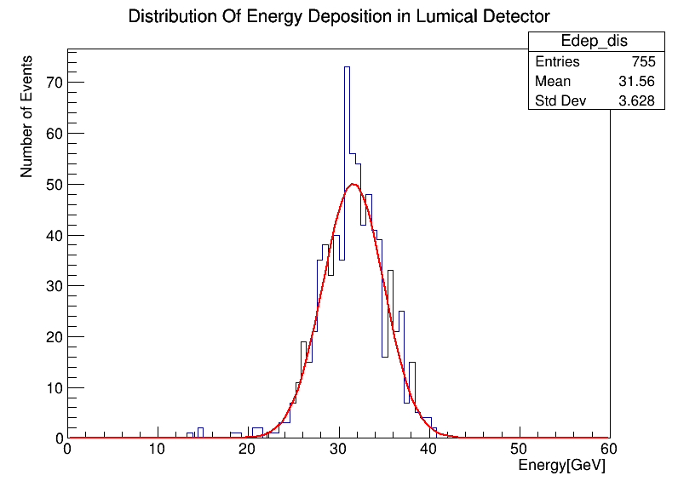
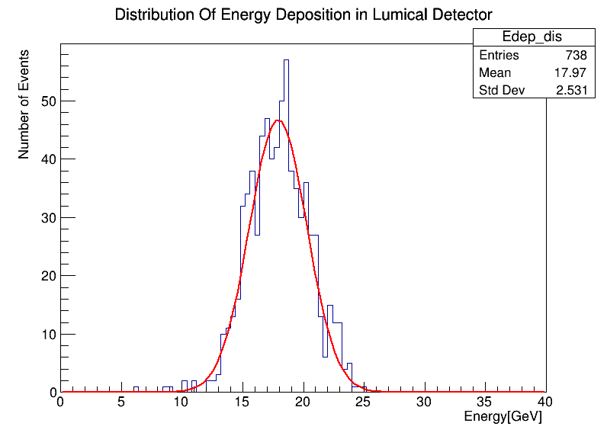
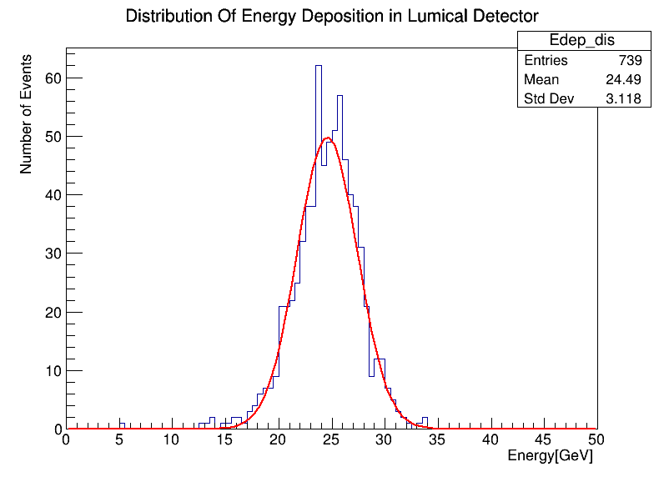
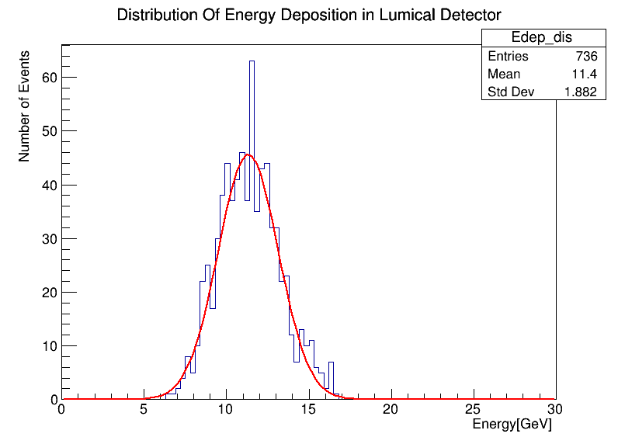
100GeV
90GeV
80GeV
70GeV
50GeV
40GeV
30GeV
40GeV
10GeV
20GeV

Slide 3
汇总：
均值：
10GeV：4.994 σ：1.15
20GeV：11.34 σ：1.88
30GeV：17.95 σ：2.5
40GeV：24.60 σ：2.83
50GeV：31.55 σ：3.36
60GeV：38.44 σ：3.64
70GeV：45.24 σ：3.97
80GeV：51.89 σ：4.28
90GeV：58.84 σ：4.56
100GeV：65.48 σ：5.07
大约35%能量沉在法兰或其他

Slide 4
高能量：
均值：
120GeV：74.87 σ：14.57
130GeV：81.59 σ：15.55
140GeV：87.39 σ：17.58
150GeV：95.16 σ：16.57
160GeV：101.10 σ：17.53
170GeV：106.09 σ：22.24
180GeV：114.69 σ：20.42
190GeV：120.57 σ：22.22
200GeV：126.93 σ：22.87
210GeV：134.27 σ：24.43
大约35%能量沉在法兰或其他

Slide 5
去除法兰和bellow：
均值：
10GeV：7.340 σ：0.748
20GeV：14.09 σ：1.16
30GeV：19.97 σ：2.15
40GeV：25.72 σ：2.92
50GeV：31.65 σ：4.07
60GeV：37.42 σ：5.49
70GeV：42.15 σ：8.36
80GeV：48.01 σ：7.67
90GeV：52.13 σ：7.53
100GeV：57.44 σ：10.97
110GeV：63.80 σ：11.36
120GeV：68.62 σ：12.85
平均大约30%能量未被记录。比有法兰情况多沉积约5%

Slide 6
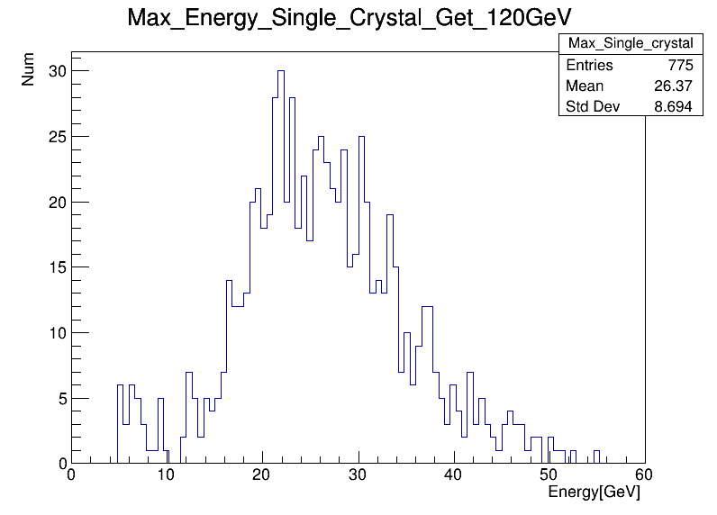
单晶体最大沉积：
第一层LYSO晶条
第二层LYSO晶条

Slide 7
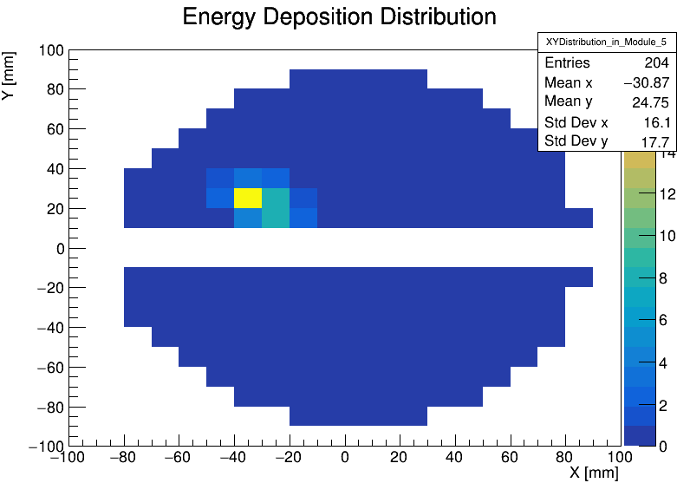
击中晶条分布
第一层LYSO晶条
第二层LYSO晶条

Slide 8
位置重建：

Slide 9
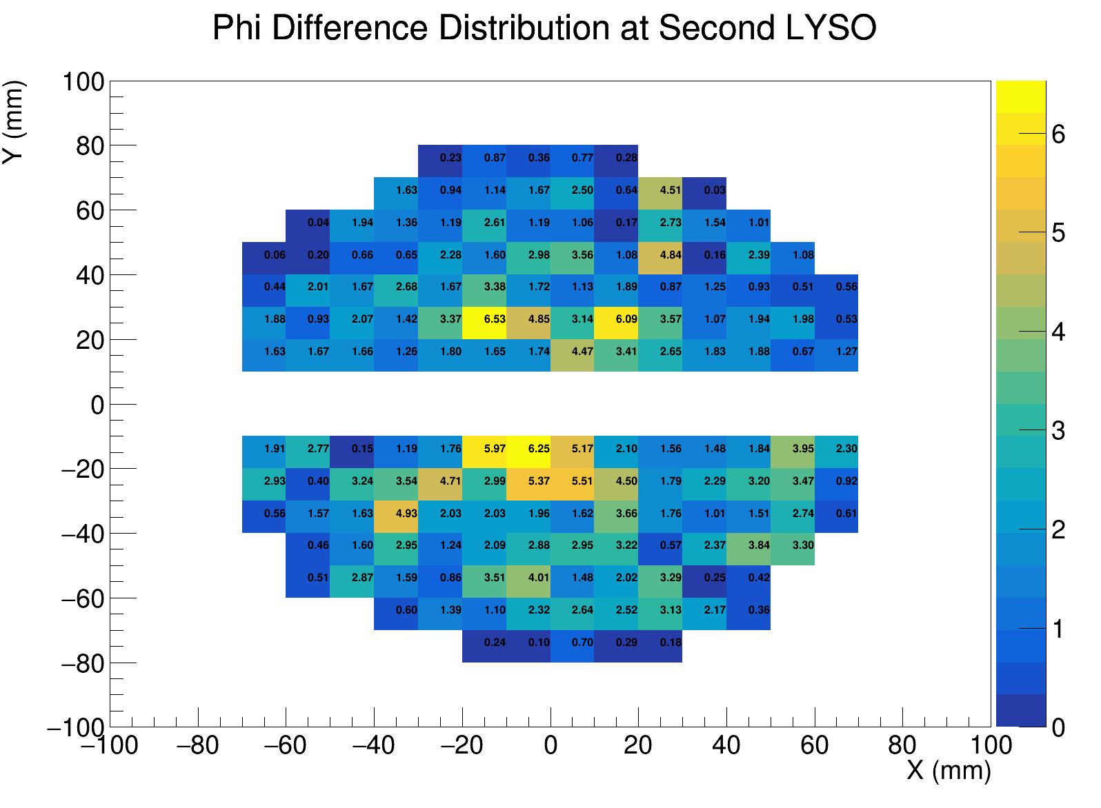

Slide 10
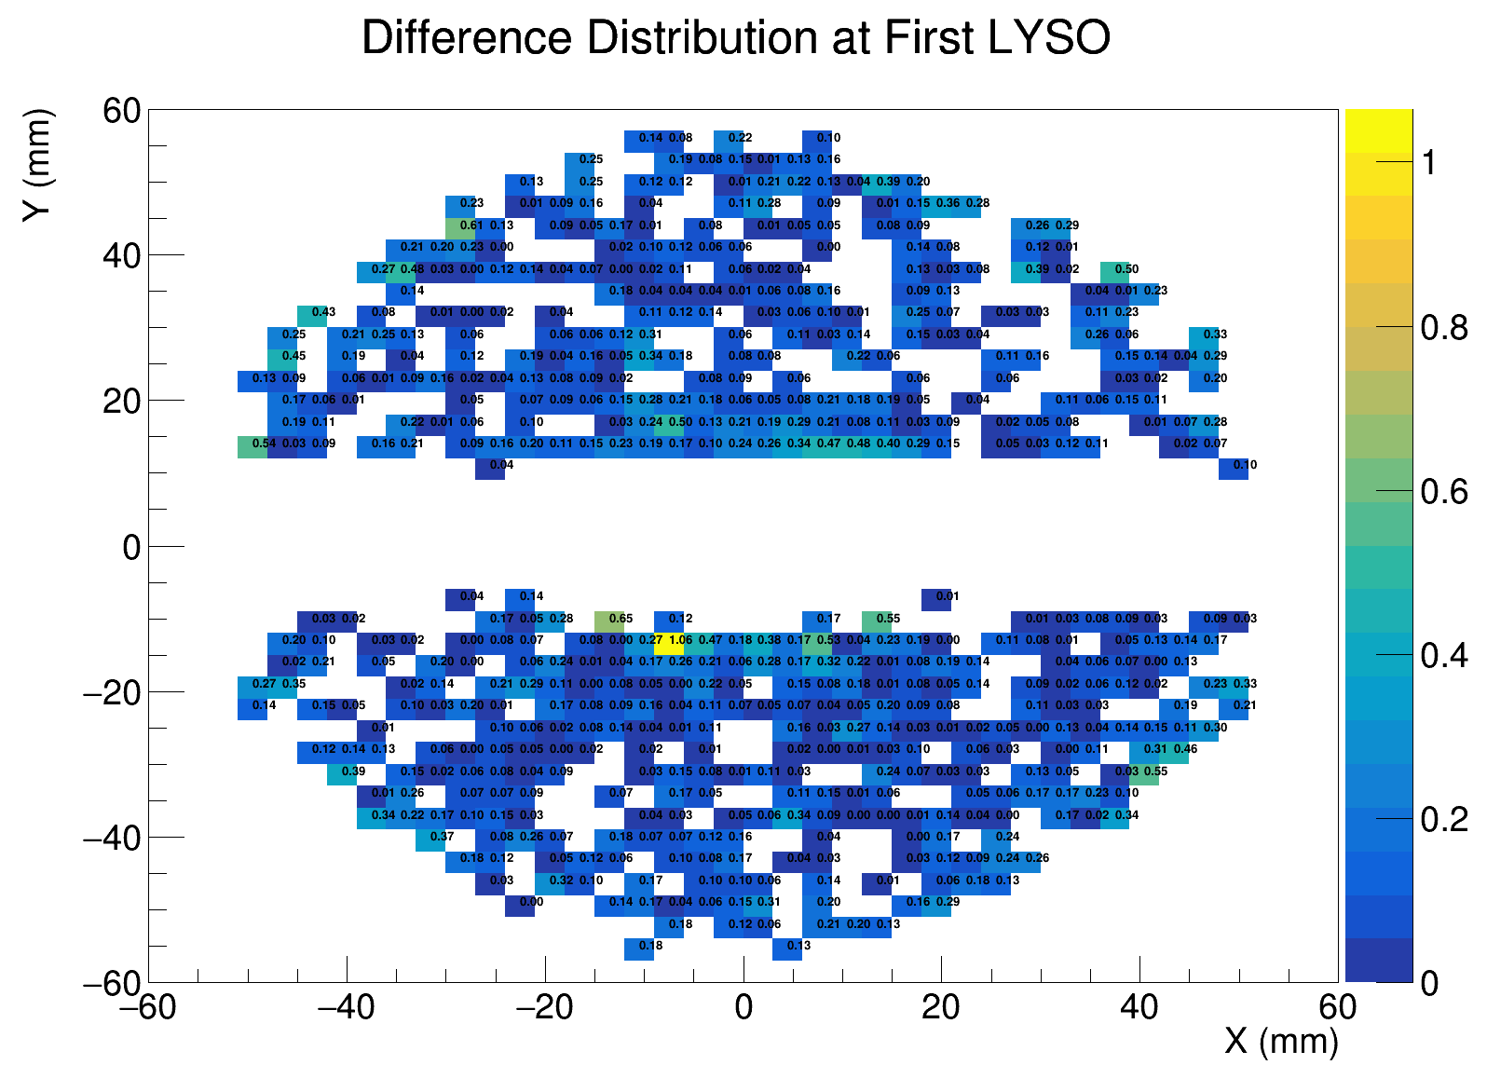
Theta

Slide 11
Theta

Slide 12
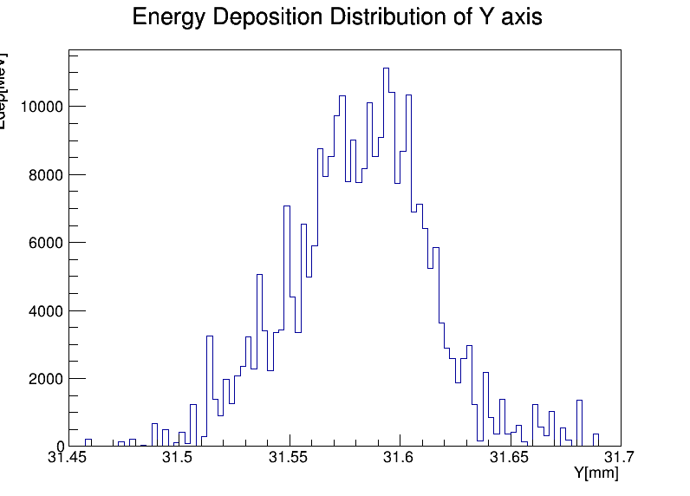
多次散射：电子
Y轴击中位置分布
击中位置转化成角度分布

Slide 13
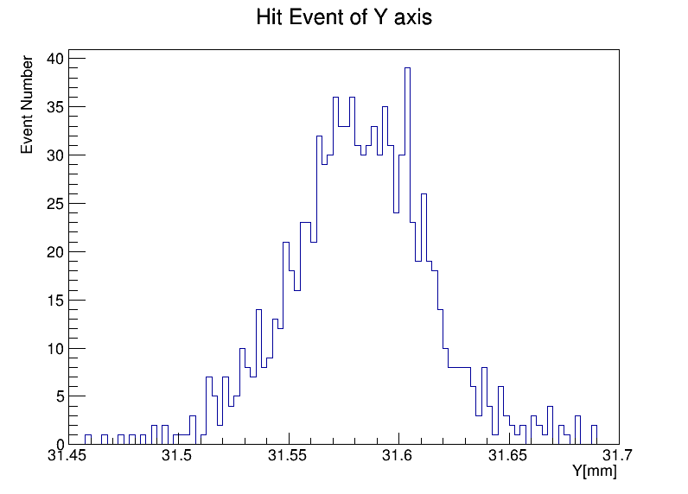
多次散射：电子（只看击中数）
Y轴击中位置分布
击中位置转化成角度分布

Slide 14
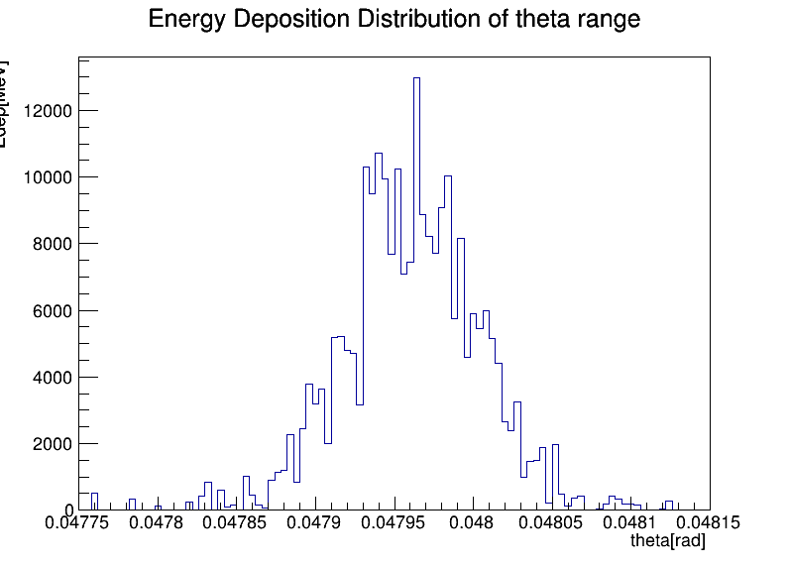
多次散射：mu子
Y轴击中位置分布
击中位置转化成角度分布

Slide 15
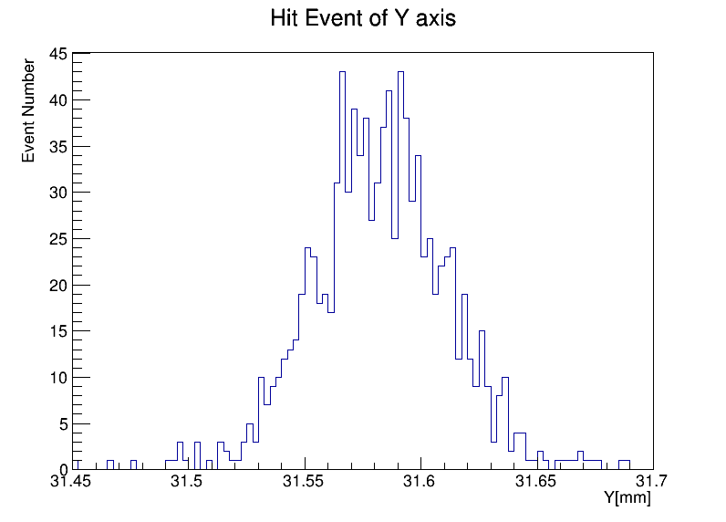
多次散射：mu子（只看击中数）
Y轴击中位置分布
击中位置转化成角度分布

Slide 16
对比：角分布
电子：
均值：0.0479589 σ：4.42396 e-5
Mu子：
均值：0.0479611 σ：4.05747 e-5

Slide 17
对比：Y坐标分布
电子：
均值：31.5815 σ：0.0285572
Mu子：
均值：31.5823 σ：0.0266733

